Slide 1




cASO : pERFULANDIA
IMPLEMENTACIÓN
DE MICROSERVICIoS
perfusmart
Grupo 1: Gonzalo Navarrete - Carla Prado - Fernando Zárate

Slide 2

Introducción
Proyecto backend Java + Framework Spring Boot con Maven.
Enfoque RESTful (Comunicación por HTTP) y arquitectura tipo microservicios.
Motor Base de datos: MySQL
API Testing: Postman
Control de versiones: Git, GitHub

Slide 3

ARQUITECTURA DE MICROSERVICIOS
El siguiente diagrama se diseñó pensando en el estándar en una arquitectura de microservicios. Siguiendo el principio de modularidad, cada microservicio tiene su propia base de datos y pueden ser desarrollados por separado, sin afectar a los otros.

Slide 4
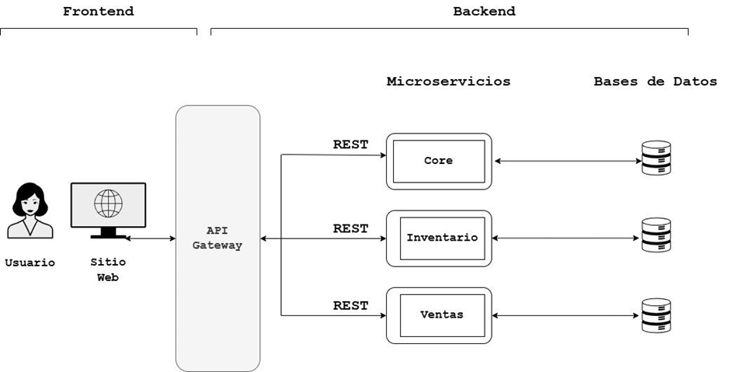
ARQUITECTURA DE MICROSERVICIOS

Slide 5
ESTRUCTURA DEL PROYECTO
DIAGRAMA DE CLASES
El trabajo de esta unidad se enfocó en la fase de testing de las APIs REST, verificando la correcta comunicación HTTP entre las entidades Spring Boot y la base de datos con sus endpoints asignados. En esta instancia sólo se trabajó con una base de datos, en la que se simula cada microservicio como una entidad y una tabla en dicha base.

Slide 6
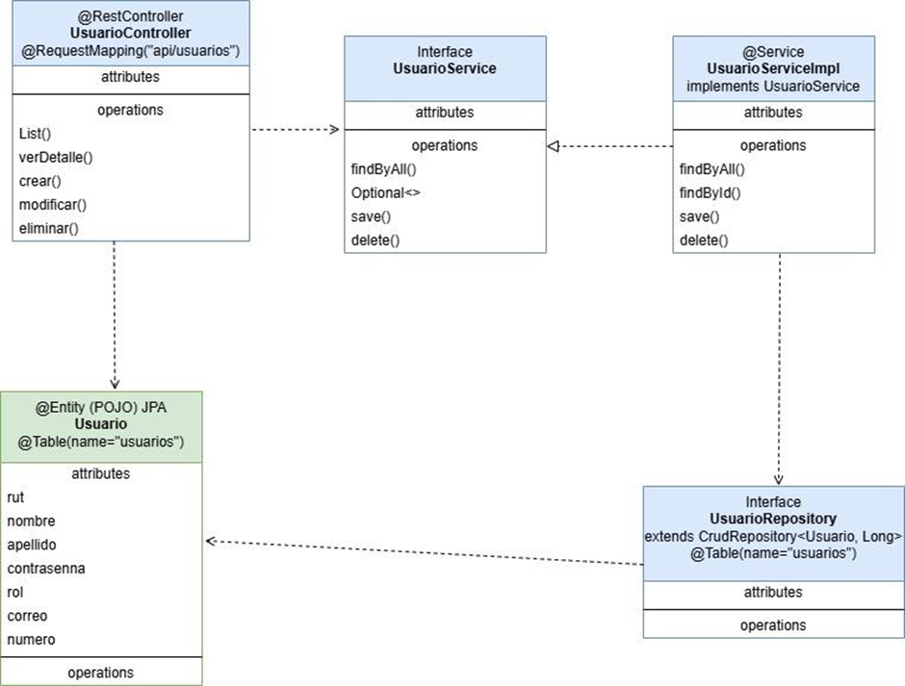
DIAGRAMA DE CLASES

Slide 7
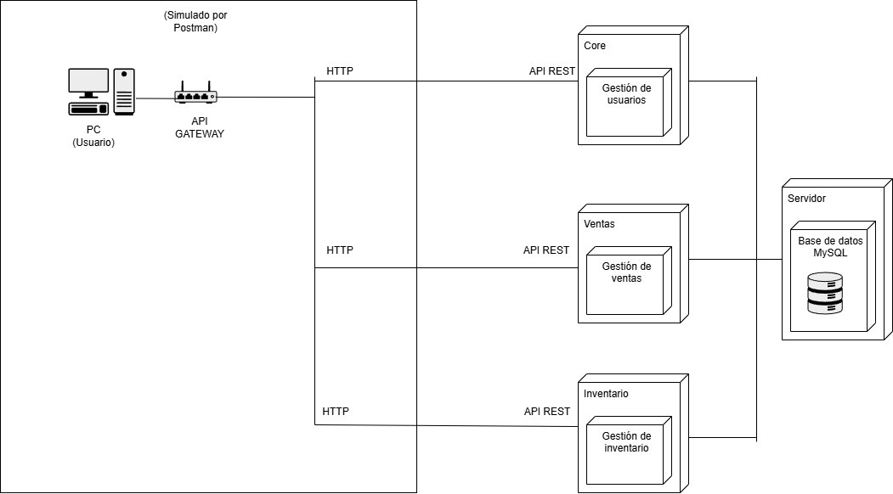
DIAGRAMA DE DESPLIEGUE

Slide 8

SPRING BOOT
Spring Boot es un framework Java que facilita la creación rápida de aplicaciones web y backend, reduciendo la configuración manual.
Dependencias: Bibliotecas externas necesarias para que la aplicación funcione, gestionadas con herramientas como Maven.
Componentes: Partes de la aplicación (como controladores o servicios) que Spring Boot detecta y gestiona automáticamente mediante anotaciones como @Component, @Service o @Controller.
Pom.xml: es el archivo de configuración principal de Maven, una herramienta de gestión de proyectos en Java.

Slide 9
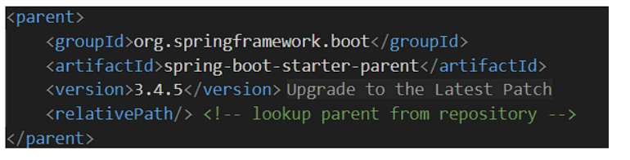
POM.XML DE MAVEN
Se ubica en el directorio principal. Maneja tags.
Gestiona:
Dependencias <dependency>
Configuraciones parent (configuraciones heredadas desde otro proyecto o POM base) <parent>
Versión de Java <properties> <java.version>

Slide 10
DEPENDENCIAS MAVEN
Spring Web: Permite crear servicios REST y manejar peticiones HTTP, facilitando el desarrollo de APIs web
Spring Data JPA: Facilita el acceso a bases de datos usando JPA y Hibernate, permitiendo realizar operaciones CRUD con poco código y de manera eficiente.
Springboot Dev Tools: Mejora la experiencia de desarrollo recargando automáticamente la aplicación al detectar cambios en el código.
MySqlDriver: Es el conector necesario para establecer la conexión entre la aplicación y una base de datos MySQL.

Slide 11
COMPONENTES SPRING BOOT
Anotaciones de componente o anotaciones de propósito
@SpringBootApplication: Es la anotación principal de arranque.
@RestController: Indica que la clase se encarga de recibir peticiones HTTP del cliente (como GET, POST, PUT, DELETE) y devolver respuestas en formato JSON. Es la forma de crear APIs web.
@Repository: Marca una clase que accede a la base de datos, y se encarga de operaciones como guardar, buscar, actualizar o eliminar datos (CRUD).
@Service: Define una clase que contiene la lógica de negocio. Actúa como intermediario entre el controlador (@RestController) y el repositorio (@Repository).
@Entity: Indica que la clase representa una tabla en la base de datos. Cada atributo de la clase corresponde a una columna.

Slide 12
COMPONENTES SPRING BOOT
Anotaciones y funciones por capa.
1.-@RequestMapping: define la ruta base que un controlador o método debe manejar.
2.-@GetMapping: se utiliza para obtener datos del servidor sin hacer ninguna modificación.
3.-@PostMapping: se utiliza para ingresar datos al servidor.
4.-@PutMapping: Se utiliza para modificar datos del servidor.
5.-@DeleteMapping:Se utiliza para eliminar datos del servidor.
6.-@Autowired: se utiliza para inyectar automáticamente dependencias en los componentes de la aplicación.
7.-@Table:se utiliza para especificar el nombre de la tabla de base de datos a la que estará vinculada la entidad.

Slide 13
COMPONENTES SPRING BOOT
8.-@Id: define el atributo como identificador primario.
9.-@GeneratedValue: indica que el atributo tendrá un valor generado automáticamente.
10.-@Column:indica el nombre que tendrá el atributo en la tabla de la base de datos.
11.-@Override:se utiliza para indicar que se está sobreescribiendo un método definido previamente en otra clase o interfaz
12.-@Transactional: gestiona las transacciones con la base de datos, si todo sale bien genera un commit, si algo falla, hace un rollback para mantener la integridad de los datos.
13.-@PathVariable: en Spring Boot sirve para extraer un valor de la URL y pasarlo como argumento al método del controlador.
14.-@RequestBody: recibir datos en formato JSON desde el cuerpo de una solicitud HTTP (por postman en este caso)y convertirlos automáticamente en un objeto Java.

Slide 14
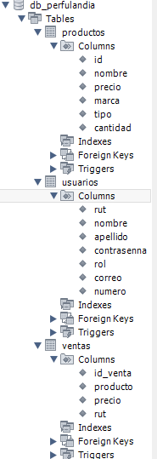
BASE DE DATOS
Motor: MySQL (via Workbench).
Entidades → Tablas:
Usuario
Producto
Venta

Slide 15
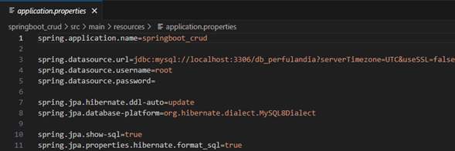
BASE DE DATOS
Configuración en application.properties.

Slide 16
implementación de los servicios
Implementar servicios en Spring Boot es crear rutas (endpoints) que responden a peticiones HTTP.
Postman se usa para probar esos servicios enviando solicitudes.

Slide 17
SERVICIOS CRUD CON POST MAN
Ejemplo: Servicio Producto
GET /productos – Listar productos
GET /productos/{id} – Buscar producto
POST /productos – Crear
PUT /productos/{id} – Actualizar
DELETE /productos/{id} – Eliminar

Slide 18
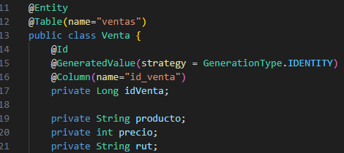
mICROSERVICIO: VENTAS-eNTIDAD

Slide 19
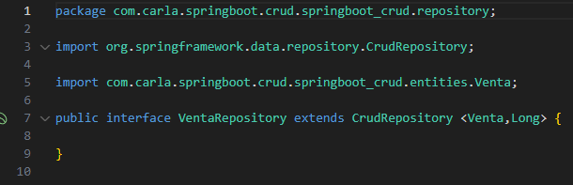
mICROSERVICIO: VENTAS-rEPOSITORIO

Slide 20
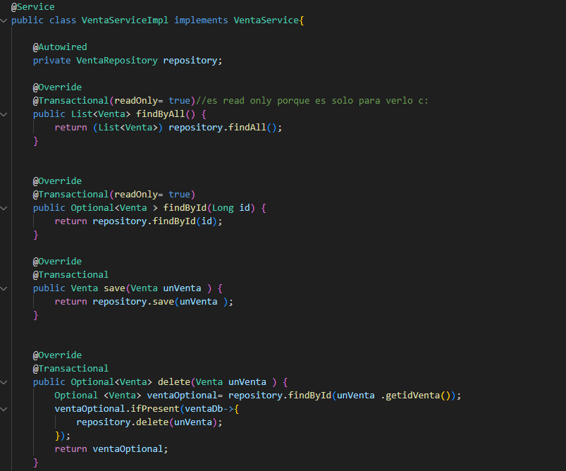
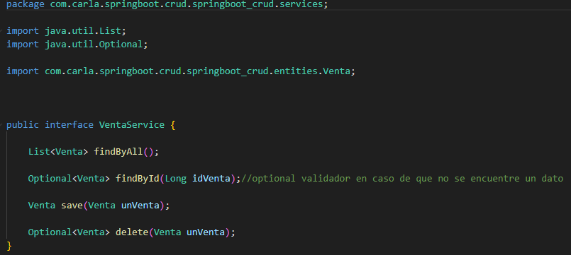
mICROSERVICIO: VENTAS-SERVICIOS

Slide 21
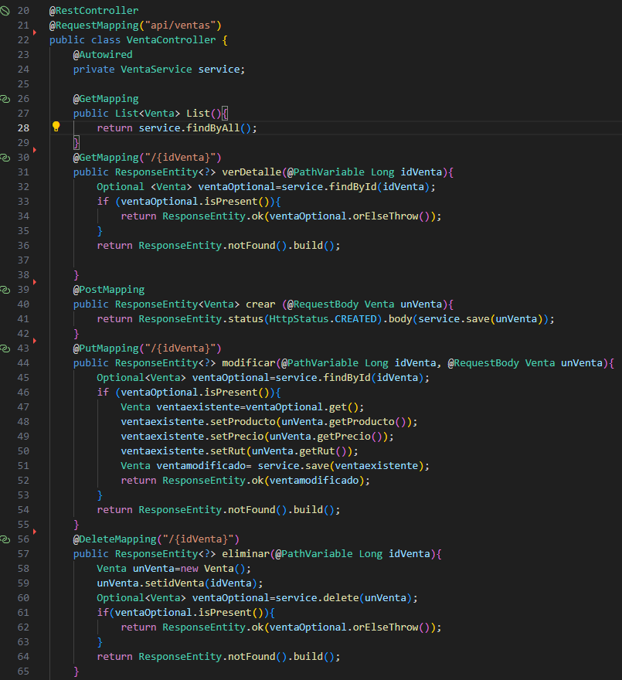
mICROSERVICIO: VENTAS-CONTROLADOR

Slide 22
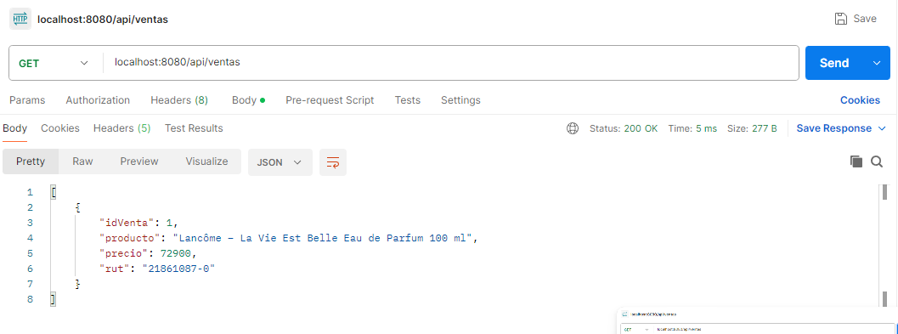
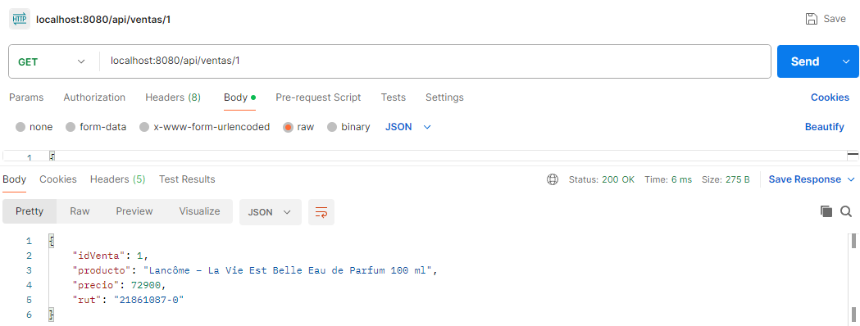
ejecución Postman: VENTAS
Get
Get(id)

Slide 23
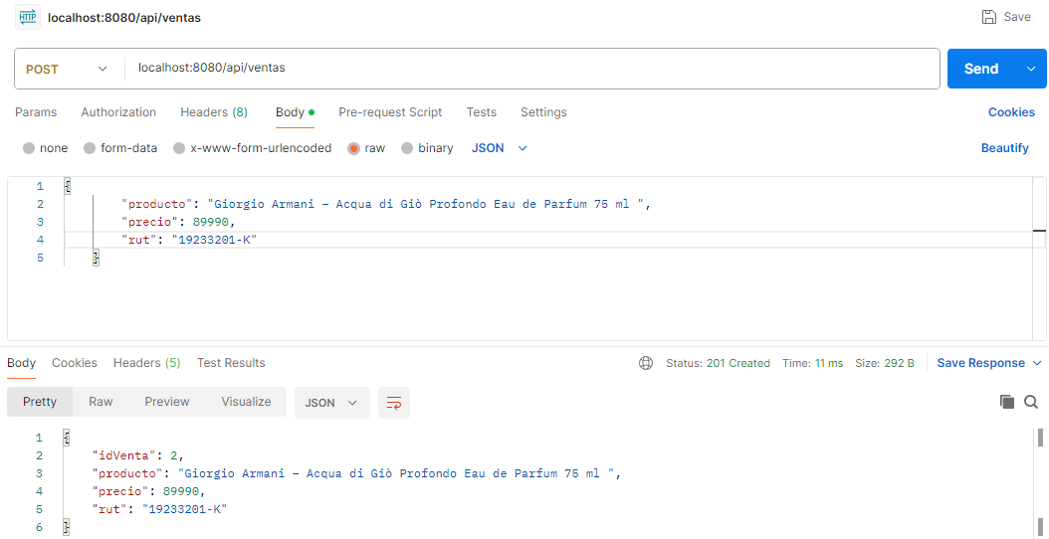
ejecución Postman: VENTAS
Post

Slide 24
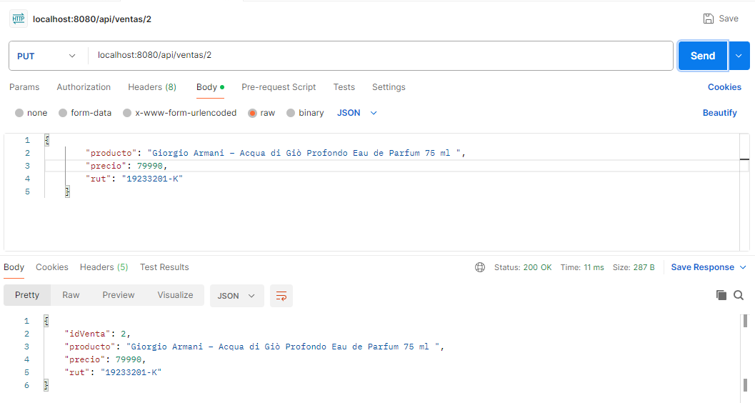
ejecución Postman: VENTAS
Put

Slide 25

ejecución Postman: VENTAS
Delete

Slide 26
Implementación: PRODUCTOS
Producto:
@Entity
@Table(name="productos")
@Id
@GeneratedValue
ProductoRepository:
(Interface) extends
CrudRepository<Producto, Long>
ProductoService:
(Define métodos CRUD)
ProductoServiceImpl:
implements ProductoService
@Service
@Autowired
@Override
@Transactional

Slide 27
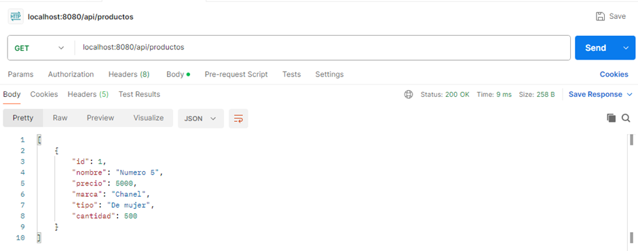
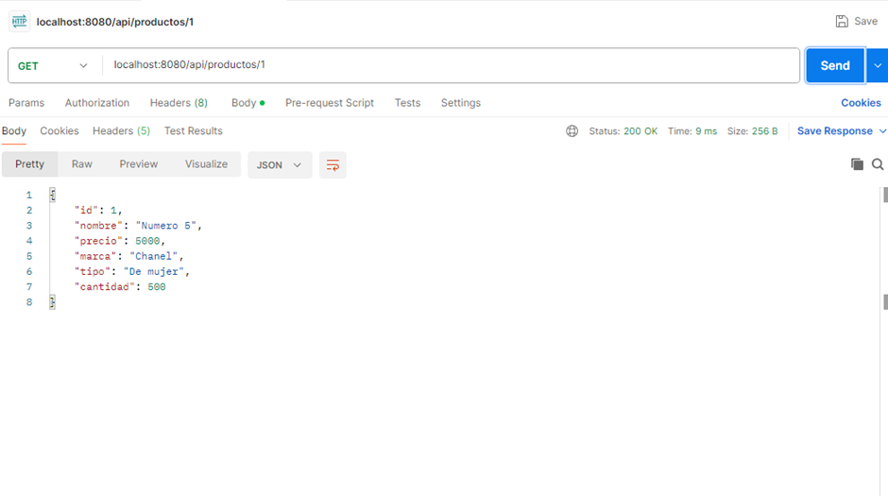
ejecución Postman: PRODUCTOS
Get
Get(id)

Slide 28
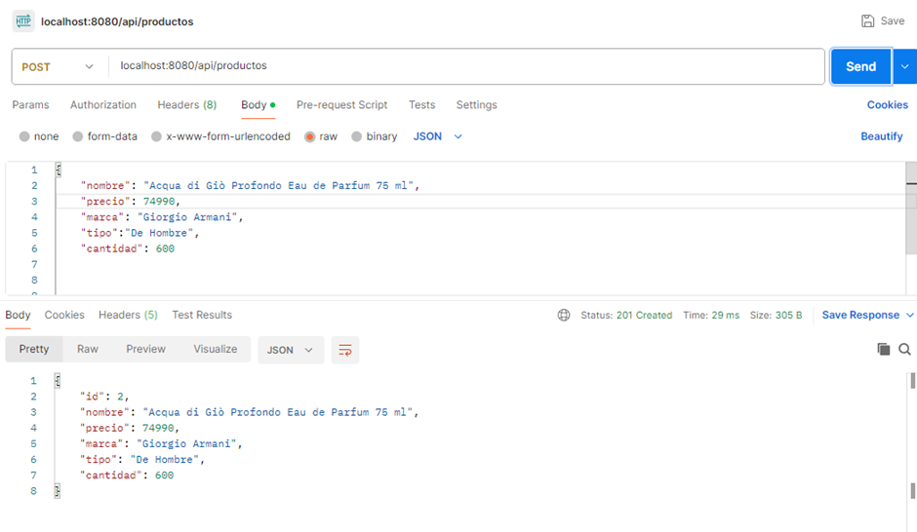
ejecución Postman: PRODUCTOS
Post

Slide 29

ejecución Postman: productos
Put

Slide 30
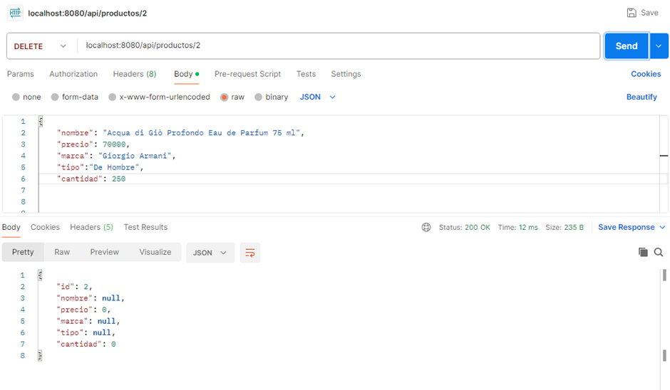
ejecución Postman: productos
Delete

Slide 31
Implementación: Usuario
Usuario:
@Entity
@Table(name="usuarios")
@Id
UsuarioRepository:
(Interface) extends
CrudRepository<Usuario, Long>
UsuarioService:
(Define métodos CRUD)
UsuarioServiceImpl:
implements UsuarioService
@Service
@Autowired
@Override
@Transactional

Slide 32
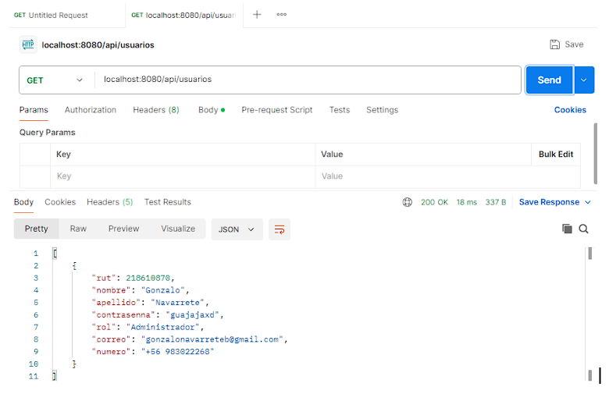
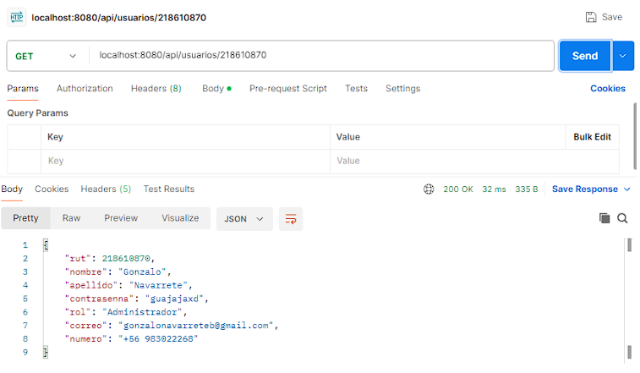
ejecución Postman: Usuario
Get
Get(id)

Slide 33
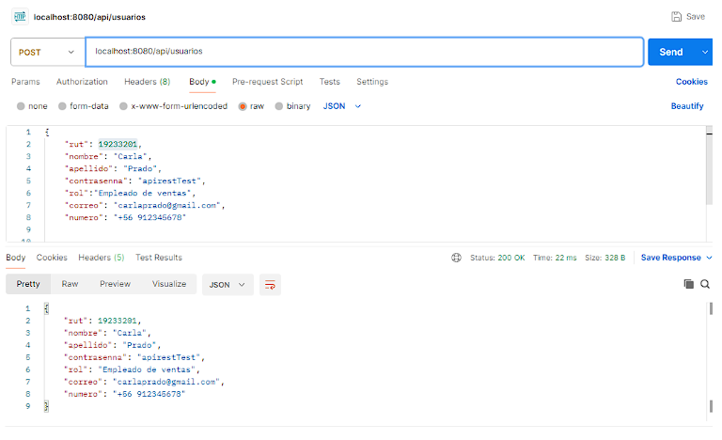
ejecución Postman: Usuario
Post

Slide 34
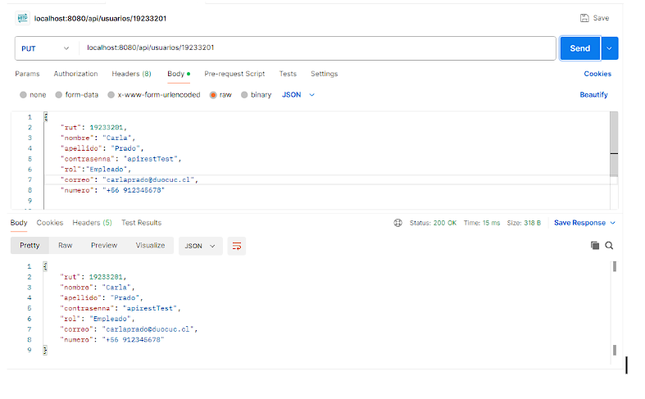
ejecución Postman: Usuario
Put

Slide 35
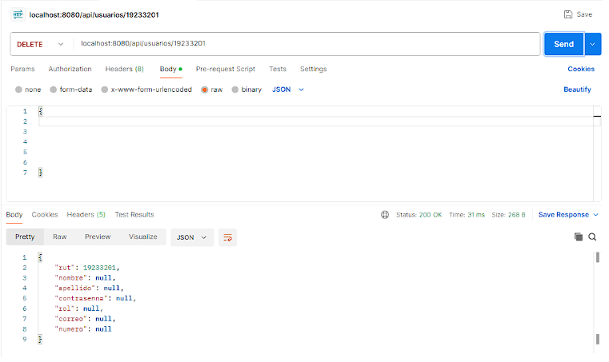
ejecución Postman: Usuario
Delete

Slide 36
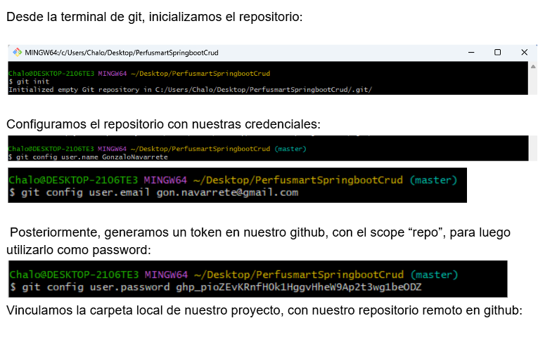
CONTROL DE VERSIONES CON GIT y github

Slide 37
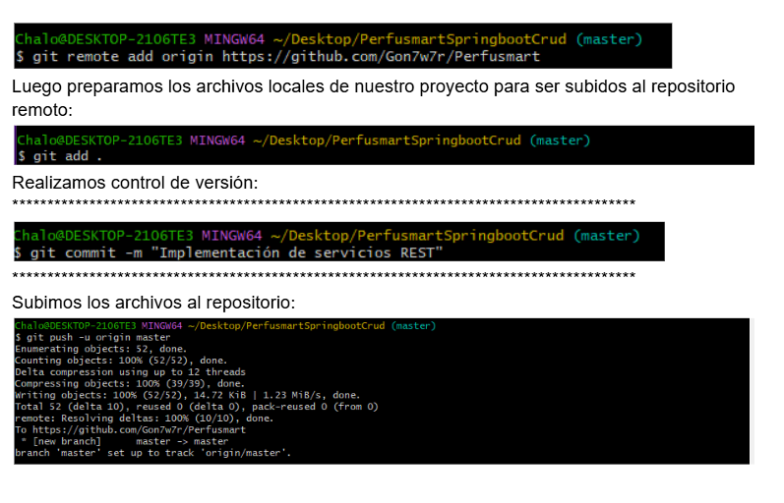
CONTROL DE VERSIONES CON GIT y github

Slide 38
cONCLUSIÓN
Spring Boot + Maven permiten crear un backend ordenado.
Simulación de microservicios funcional para CRUD, y el uso de herramientas modernas (Git, Postman, JPA) , presenta una base sólida para entender la lógica del lado servidor en aplicaciones Full Stack.
Constituye un paso importante para abordar sistemas más complejos en entornos reales

Slide 39
MUCHAS
GRACIAS
www.unsitiogenial.es

